Slide 1
Overzicht activiteiten antibioticaresistentie langdurige zorg
Themagroep Organisatie – 29 november 2017

Slide 2
Aanleiding
Survey infectiepreventie & goed antibioticagebruik
Factsheet
Evaluatie factsheet
Hoe verder?

Slide 3
Doel
In kaart brengen wat er speelt op het gebied van antibioticaresistentie in de langdurige zorg
Kunnen we samenwerken met bestaande partijen/initiatieven?
Mee ontwikkelen?
Faciliteren binnen UNO?
Ontbreken er dingen die wij zouden kunnen oppakken?

Slide 4
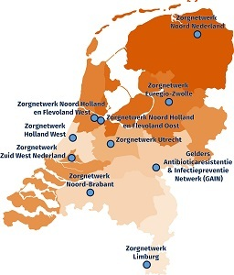
Overzicht ABR activiteiten
1) Regionale zorgnetwerken
Doel: op regionaal niveau antibioticaresistentie te voorkomen en verspreiding te bestrijden
Samenwerkingsverband tussen verschillende zorginstellingen, organisaties en zorgprofessionals in een regio
Regionale coördinatieteams
Themagroep?
Ad Olijhoek uitgenodigd; exploreren of we iets voor elkaar kunnen betekenen

Slide 5
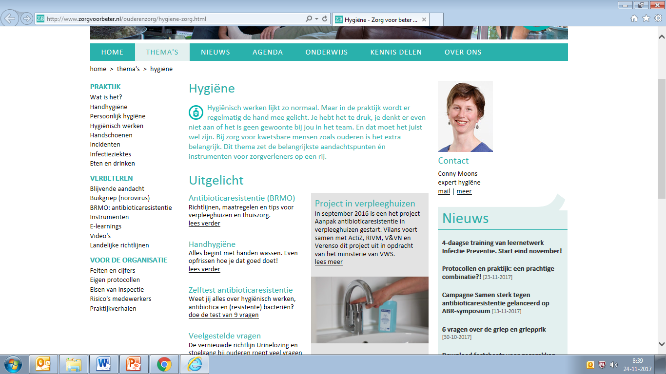
Overzicht ABR activiteiten
2) Vilans
I.o.v. VWS project ‘aanpak antibioticaresistentie VPH’
Gericht op vergroten bewustzijn professionals en bestuurders & bevorderen basishygiëne
Kennis en inzichten op Zorg voor Beter

Slide 6
Overzicht ABR activiteiten
2) Vilans
I.o.v. VWS project ‘aanpak antibioticaresistentie VPH’
Gericht op vergroten bewustzijn professionals en bestuurders & bevorderen basishygiëne
Kennis en inzichten op Zorg voor Beter
Themagroep?
Vilans heeft moeite de doelgroep te bereiken:
Vilans een podium geven binnen themagroep/UNO?
Mogelijk vloeien daar andere mogelijkheden voor samenwerking uit voort?

Slide 7
Overzicht ABR activiteiten
3)
Ontwikkeling nieuwe richtlijn UWI & LWI
Doorontwikkeling werkgroep infectiepreventie (WIP) voor de sector langdurige zorg
Ontwikkeling van een handreiking voor SO’s op het thema infectiepreventie/antibioticaresistentie
Start november 2017, duurt 1 jaar
Reactie op het nieuwe toetsingskader van IGZ
Paul van Houten (SO, Zonnehuisgroep Amstelland) is trekker
Themagroep?
Richtlijnen: korte lijntjes, t.z.t. onder aandacht netwerk brengen?
Handreiking: korte lijn met Paul houden? Uitnodigen in themagroep voor stavaza & meedenken?

Slide 8
Overzicht ABR activiteiten
4) IGZ
NIEUWE TOETSINGSKADER
Medewerkers werken volgens hygiëne- en infectiepreventierichtlijnen
SO stuurt effectief op infectiepreventie en neemt verantwoordelijkheid om onnodige toename van antibioticaresistentie te beperken.
Bestuur zorgt voor randvoorwaarden, is op de hoogte van wet- en regelgeving, richt de organisatie in op verbeteren van prestaties op het gebied van infectiepreventie.
Themagroep?
M.b.t. SO: richt Verenso zich op met handreiking
M.b.t. bestuurders: thema onder de aandacht brengen bij bestuurdersoverleg (actiepunt UNO-team, themagroep eventueel meedenken over programma?

Slide 9
Overzicht ABR activiteiten
Lopende projecten
Wat? | Mogelijke rol themagroep Organisatie
Surveillance Netwerk Infectieziekten Verpleeghuizen (SNIV-RIVM) | Op dit moment geen. SNIV denkt wel na over een eventuele doorontwikkeling, wellicht dat we daar in een later stadium een rol in zouden kunnen spelen.
Peilstations UNO-VUmc & antibiotic stewardship project | De komende tijd wordt er nagedacht over de doorontwikkeling van de peilstations. Eén van de vragen hierbij is; welk EVS gebruiken zorgorganisaties. Dit kunnen we binnen de themagroep inventariseren en doorgeven aan het ‘peilstation team’. Verder is er momenteel geen rol weggelegd voor de themagroep, wellicht later wel.

Slide 10
Overzicht ABR activiteiten
Lopende onderzoeken (1)
Wie? | Wat? | Hoe? | Wanneer? | Mogelijke rol themagroep Organisatie
RIVM | Puntprevalentie onderzoek | Peri-anale swab bij 40 bewoners per VPH (n=300) | Voorjaar 2018 | Deelname
VUmc-H&O | UPCARE | Implementatie CRP POCT & evaluatie AB gebruik voor LLWI | Voorjaar 2018 | Deelname (bij gebruik YSIS)
 | ANNA | Implementatie UWI algoritme & evaluatie AB gebruik voor UWI | Medio 2018 | Deelname (bij gebruik YSIS)
 | Jobje Haaijman | Analyse kweek- en voorschrijfgegevens in één zorgorganisatie & richtlijn adherentie stimuleren d.m.v. automatische feedback op middelkeuze | Loopt | Op dit moment geen (single-center studie)

Slide 11
Overzicht ABR activiteiten
Lopende onderzoeken (2)
Wie? | Wat? | Hoe? | Wanneer? | Mogelijke rol themagroep Organisatie
VUmc-H&O | MBO-project | Stageopdracht infecties & handhygiëne voor leerling verzorgenden niveau 3 en 4: voormeting – interventie – nameting → gegevens samenvoegen & data-analyse | Loopt | Op dit moment geen
 | Onderzoek JPI AMR | O.a. implementatie UWI algoritme bij thuiswonende ouderen | - | Op dit moment geen
AMC | PROGRESS | Diagnostische studie naar biomarkers CRP en procalcitonine voor diagnose UWI | Gaat starten | Op dit moment geen (Vivium en Zonnehuisgroep Amstelland nemen deel)

Slide 12
Overzicht ABR activiteiten
Lopende onderzoeken (3)
Wie? | Wat? | Hoe? | Wanneer? | Mogelijke rol themagroep Organisatie
AMC | Katheter UWI | Vergelijken 5 versus 10 dagen AB bij symptomatische catheter UWI | Gaat starten | Op dit moment geen (vindt plaats in revalidatiecentra)
 | Overbehandeling UWI ouderen SEH | Introduceren UWI algoritme SEH (na aanpassing) | ? (in aanvraag) | Op dit moment geen
Erasmus MC | HANDSOME | Handhygiëneproject in Verpleeghuizen | Loopt | Op dit moment geen
Radboud UMC | CHANGE | Handhygiëneproject in Verpleeghuizen | Loopt | Op dit moment geen

Slide 13
Overzicht ABR activiteiten
Ontwikkelde producten uit afgeronde projecten
Algoritme empirische behandeling UWI (VUmc – H&O, Verenso)
Impact implementatiepakket (UNO-VUmc)
Factsheet infectiepreventie & antibioticagebruik (UNO-VUmc)
Klinische les infecties & antibiotica(resistentie) (UNO-VUmc)
Argumentenkaart infectiepreventie (IGZ)
Handleiding ‘infectiepreventie op orde’ (GGDHM)

Slide 14
Kortom:
Er is genoeg te doen!
Dus: waar zetten we op in met de themagroep?

